Slide 2
Politica Urbană a României
Orașe verzi și reziliente
Orașe juste și incluzive
Orașe productive și competitive
Orașe bine guvernate
stabilește viziunea de dezvoltare urbană durabilă, incluzivă și rezilientă a României
propune o agendă comună a autorităților publice de la nivel central și local pentru îmbunătățirea cadrului de dezvoltare urbană
recomandă un set de principii de planificare, dezvoltare, management și susținere a zonelor urbane de toate dimensiunile
încurajează un proces de implicare a tuturor actorilor urbani relevanți, inclusiv societatea civilă și sectorul privat
respectă principiul autonomiei locale și subsidiarității
asigură un cadru unic de planificare care va fundamenta programele de finanțare
va fi adoptată prin Hotărâre de Guvern

Slide 3
3 PRINCIPII
10 PRIORITĂȚI
Creșterea calității vieții cetățenilor
Oportunități economice pentru populație
Îmbunătățirea guvernării prin cooperare
Guvernanță pe mai multe niveluri teritoriale și administrative (multi-level governance)
Abordare “de jos în sus” (bottom up approach)
Abordare integrată și participativă
Abordare inovativă și inteligentă (Smart Cities)
Regenerare urbană și economia circulară a terenurilor
Adaptare la schimbări societale și la evoluția tehnologică (next economy)
Abordare colaborativă (Colaborare cu diferite categorii de teritorii urbane, pe bază de parteneriate durabile – zone urbane funcționale)
Combaterea extinderii urbane necontralate (urban-sprawl)
Dezvoltare urbană durabilă și incluzivă prin:
1. O bună densitate
2. O bună structură urbană
3. Promovarea infrastructurii verzi
Capitalizare a dimensiunii europene și internaționale
5 PILONI
Dimensiune
socială
Mediu
Dezvoltare
economică
Bună
guvernare
Dimensiune
spațială

Slide 4
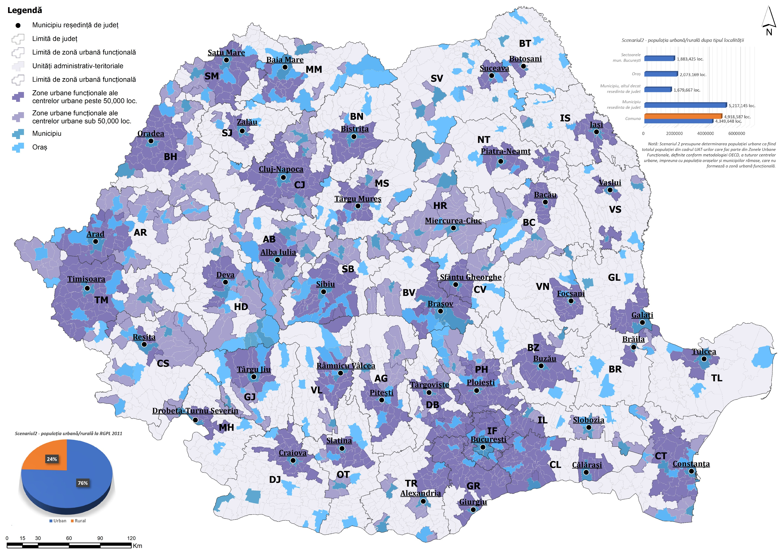
Zona urbană funcțională (ZUF) este teritoriul constituit dintr-un centru urban polarizator și una sau mai multe unități administrativ-teritoriale de bază contigue cuprinse în zona de navetism a acestuia, în cadrul căruia s-au dezvoltat relații de cooperare pe multiple planuri.
(proiectul de lege pentru actualizarea Planului de Amenajare Teritorială Națională)
Localitățile componente ale zonei urbane funcționale sunt acelea din care cel puțin 15% din populație face naveta către orașul nucleu.
76% din populația României trăiește în zone urbane, acestea generând 97% din activitatea economică națională

Slide 5
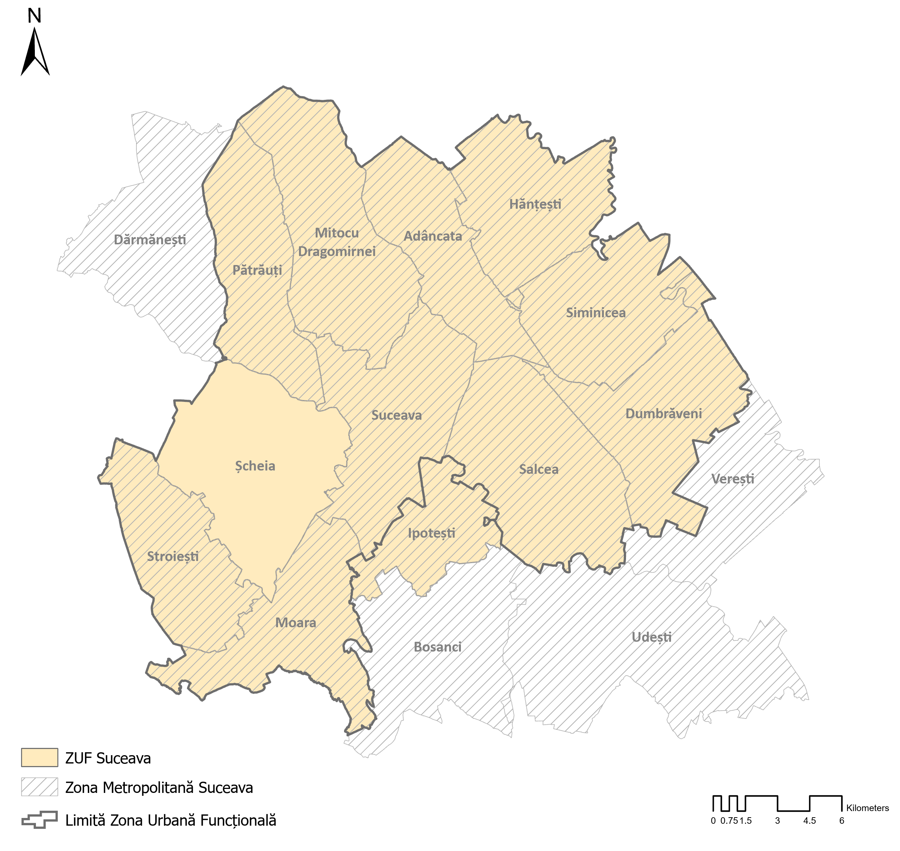
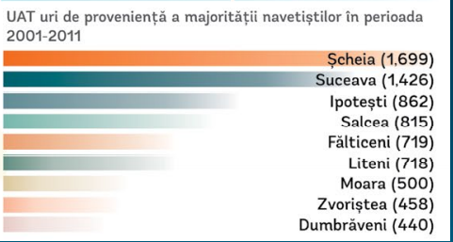
Zona Urbană Funcțională a municipiului Suceava are în componență municipiul Suceava, orașul Salcea, precum și comunele Pătrăuți, Mitocu Dragomirnei, Adâncata, Hănțești, Siminicea, Dumbrăveni, Moara, Șcheia, Stroiești. Zona Metropolitană Suceava are în componență municipiul Suceava, orașul Salcea, precum și comunele Pătrăuți, Mitocu Dragomirnei, Adâncata, Hănțești, Siminicea, Dumbrăveni, Ipotești, Moara, Dărmănești, Stroiești, Bosanci, Udești, Verești.

Slide 6
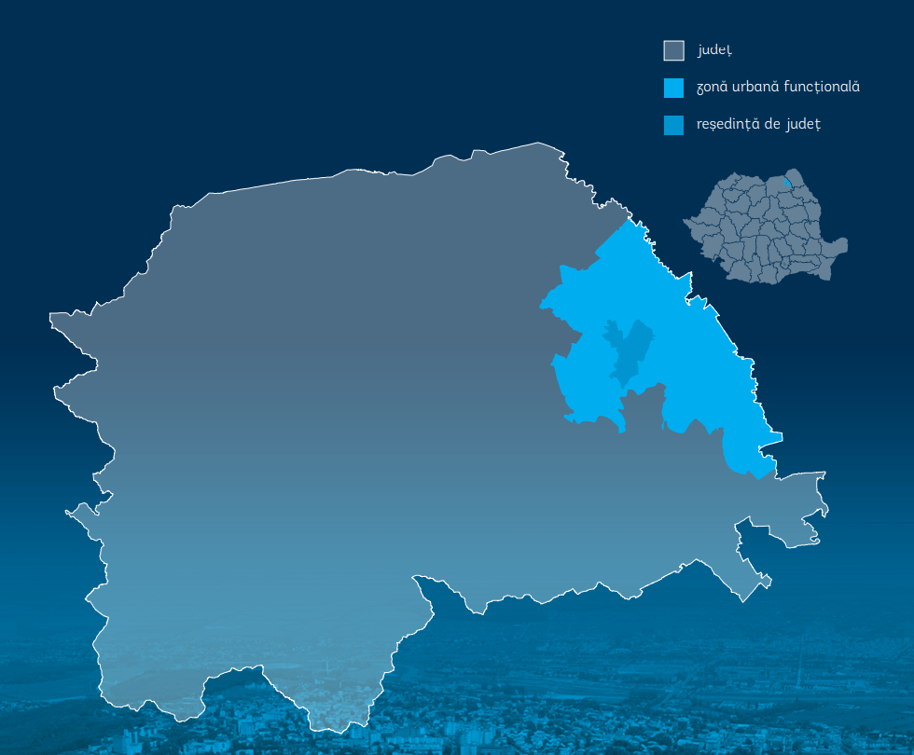
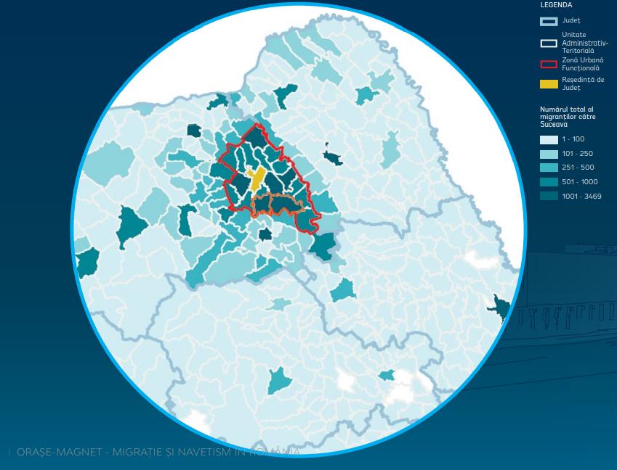
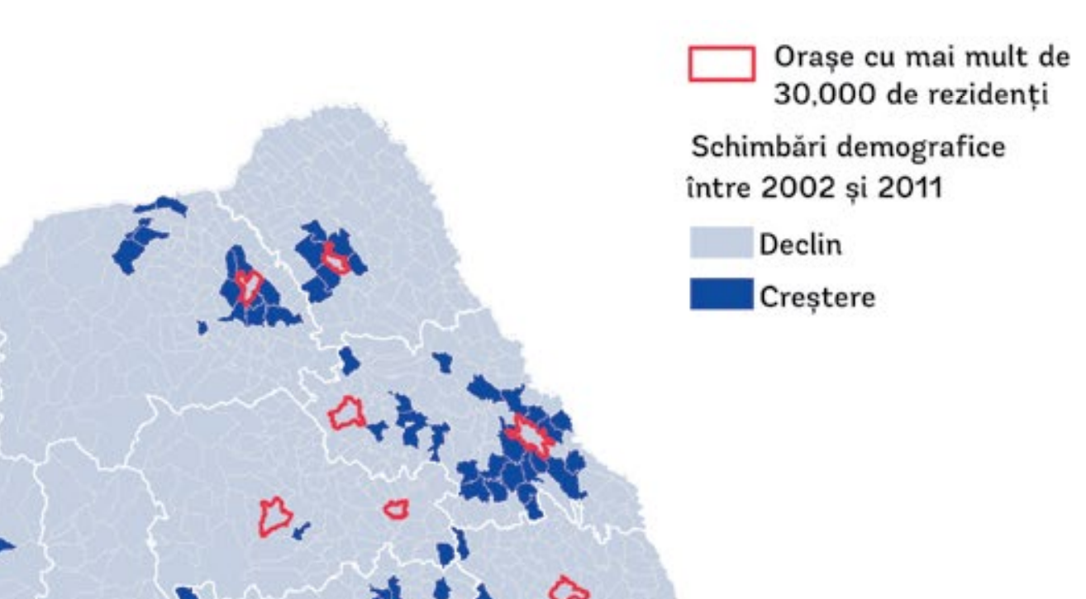

Slide 7
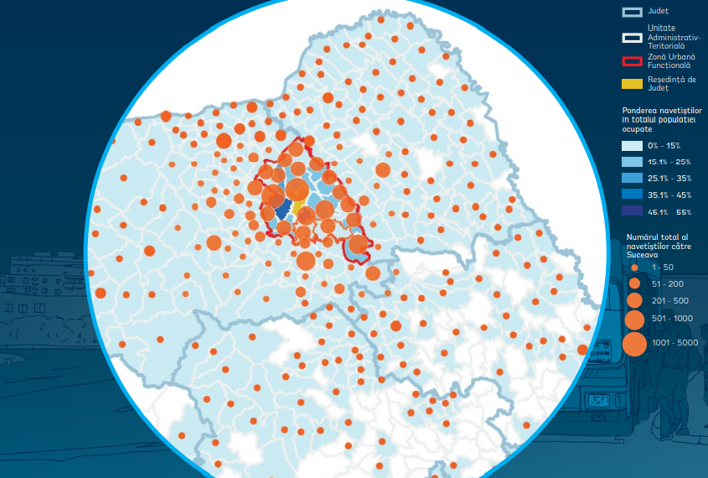
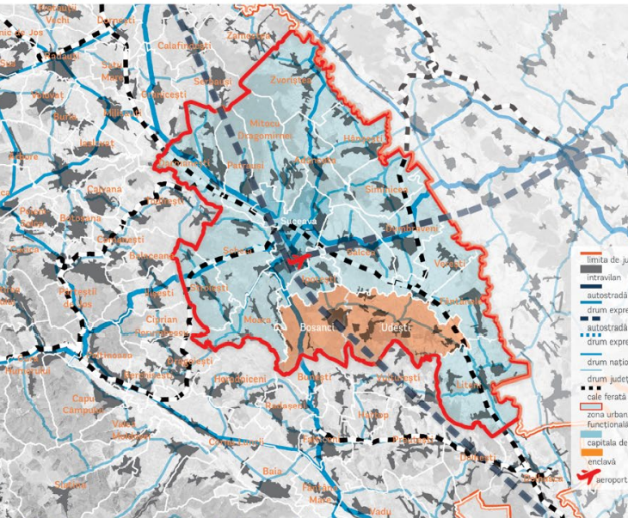
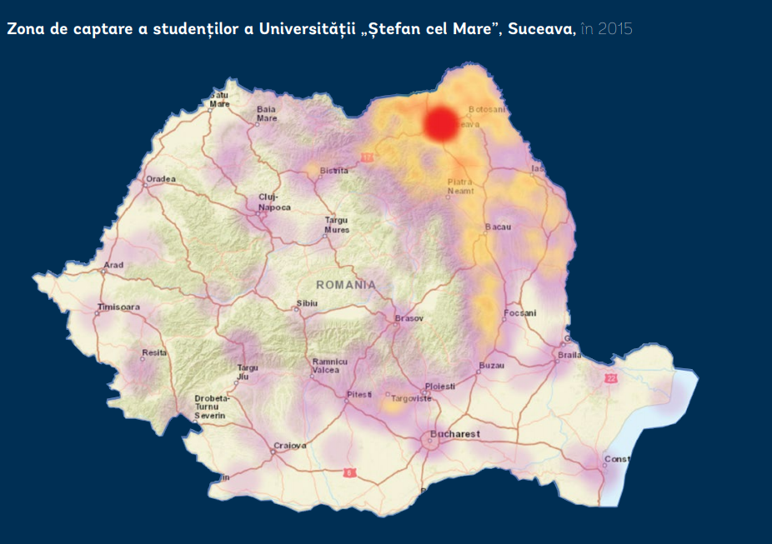

Slide 8
Prioritățile Zonei Urbane Funcționale Suceava
proiecte cu impact metropolitan propuse de autorități și ierarhizate în funcție de prioritate de către cetățeni
1. Construcția unei Variante de Ocolire a Municipiului Suceava, în vederea devierii traficului greu și de tranzit
2. Construirea imobilului pentru furnizarea serviciilor medicale pediatrice în sistem monobloc la Spitalul Județean de Urgență Sf. Ioan cel Nou Suceava
3. Construcția Drumului Expres Siret (Pașcani - Suceava - Siret)
4. Valorificarea monumentului istoric Curtea Domnească din Suceava pentru circuitul turistic local, regional și național
5. Modernizarea a două drumuri de legătură: 1) Udești - Verești - Dumbrăveni - Siminicea - Hănțești și 2) Suceava - Moara - Drăgoiești Berchișești - Horodniceni
6. Variante Ocolitoare în localitățile Câmpulung Moldovenesc, Vatra Dornei, Gura Humorului
7. Drumul TransRegio Rodna (Suceava - Câmpulung Moldovenesc)
8. Construcția centrului intermodal de mărfuri
9. Modenizarea căii ferate Pașcani - Dărmănești
10. Electrificarea căii ferate Dărmănești - Vicșani

Slide 9
Fii ambasadorul dezvoltării în Suceava!
Citadini.ro
Politica.Urbana.a.Romaniei
mlpda.ro
Portofoliul de dezvoltare urbană al Băncii Mondiale în România

